Slide 1

CHƯƠNG 1
KỸ THUẬT
PHÂN TÍCH THUẬT TOÁN
Bộ môn CÔNG NGHỆ PHẦN MỀM
Khoa Công nghệ Thông tin & Truyền thông
ĐẠI HỌC CẦN THƠ
Võ Huỳnh Trâm

Slide 2

Phân tích các chương trình đệ qui
2 dạng chương trình đệ quy:
Tính độ phức tạp chương trình đệ quy:
  Thành lập phương trình đệ quy T(n)
  Giải phương trình đệ quy tìm nghiệm
  Suy ra tỷ suất tăng f(n) hay O(f(n).
A
A
B
Đệ quy trực tiếp
Đệ quy gián tiếp

Slide 3
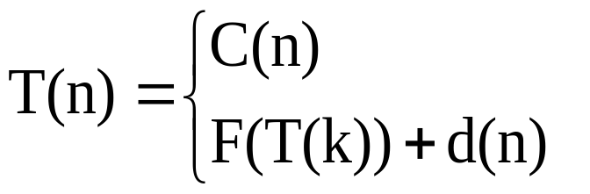
Dạng phương trình đệ quy
Dạng tổng quát của một phương trình đệ quy sẽ là:
C(n): thời gian thực hiện chương trình ứng với trường hợp đệ quy dừng.
F(T(k)): hàm xác định thời gian theo T(k).
d(n): thời gian phân chia bài toán và tổng hợp các kết quả.

Slide 4
Giải phương trình đệ quy
Có 3 phương pháp giải phương trình đệ quy:
  Phương pháp truy hồi.
  - Triển khai T(n) theo T(n-1), rồi T(n-2), … cho đến T(1) hoặc T(0)
  - Suy ra nghiệm
  (2) Phương pháp đoán nghiệm.
  - Dự đoán nghiệm f(n)
  - Áp dụng định nghĩa tỷ suất tăng và chứng minh f(n) là tỷ suất tăng của T(n)
  (3) Lời giải tổng quát của một lớp phương trình đệ quy.

Slide 5
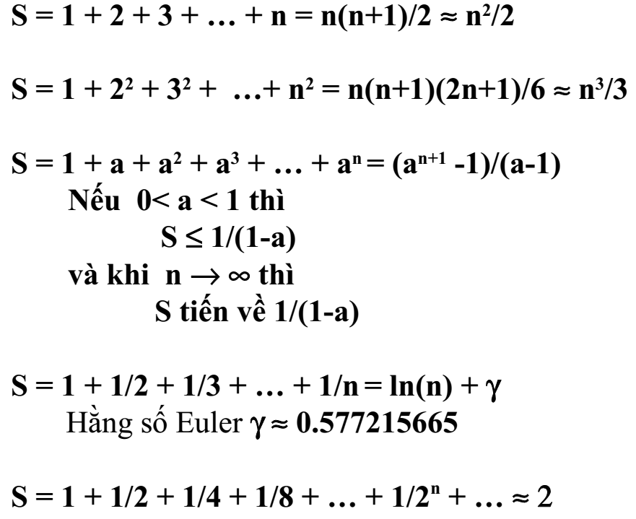
Một số tổng thông dụng

Slide 6
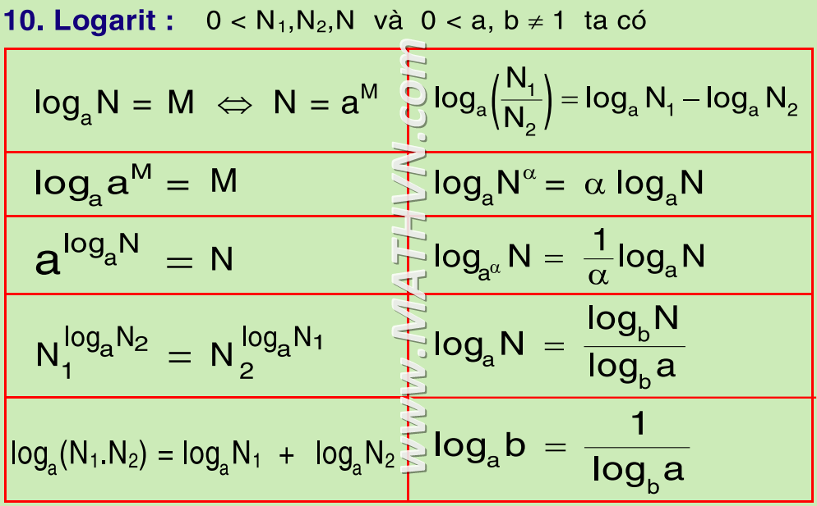
Một số công thức Logarit

Slide 7
Lời giải tổng quát cho một lớp các phương trình đệ quy
Trong mục này, ta sẽ nghiên cứu các phần sau:
  Bài toán đệ quy tổng quát.
  Thành lập phương trình đệ quy tổng quát.
  Giải phương trình đệ quy tổng quát.
  Các khái niệm về nghiệm thuần nhất, nghiệm riêng và hàm nhân.
  Nghiệm của phương trình đệ quy tổng quát khi d(n) là hàm nhân.
  Nghiệm của phương trình đệ quy tổng quát khi d(n) không phải là hàm nhân.

Slide 8
Bài toán đệ quy tổng quát
Giải thuật Chia để trị:
- Phân rã bài toán kích thước n thành a bài toán con có kích thước n/b.
- Giải các bài toán con và tổng hợp kết quả để được kết quả của bài toán đã cho.
Với các bài toán con, tiếp tục áp dụng giải thuật Chia để trị cho đến khi các bài toán con kích thước 1. Kỹ thuật này sẽ dẫn đến một thuật toán đệ quy.
Giả thiết :
- Bài toán con kích thước 1 lấy một đơn vị thời gian
- Thời gian chia bài toán và tổng hợp kết quả để được lời giải của bài toán ban đầu là d(n).

Slide 9
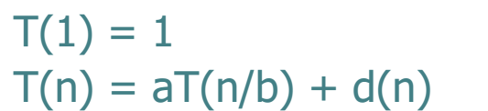
Thành lập phương trình đệ quy tổng quát
Gọi T(n) là thời gian để giải bài toán kích thước n, thì T(n/b) là thời gian để giải bài toán con kích thước n/b.
Khi n = 1: theo giả thiết trên thời gian giải bài toán kích thước 1 là 1 đơn vị, tức là T(1) = 1.
Khi n > 1: ta phải giải đệ quy a bài toán con kích thước n/b, mỗi bài toán con tốn T(n/b) nên thời gian cho a lời giải đệ quy này là aT(n/b).
Ngoài ra, còn phải tốn thời gian để phân chia bài toán và tổng hợp các kết quả, thời gian này theo giả thiết trên là d(n).
Vậy ta có phương trình đệ quy:

Slide 10
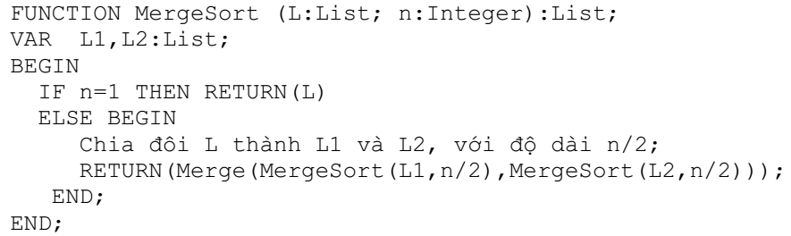
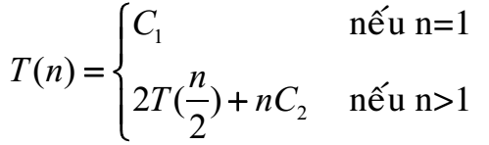
Ví dụ MergeSort
Khi n = 1: tốn C1
Khi n > 1: a = b= 2 (Giải đệ quy 2 bài toán con kích thước n/2, mỗi bài toán con tốn T(n/2) nên cần 2T(n/2)).
Thời gian phân chia bài toán và tổng hợp kết quả: d(n) = nC2.
Vậy phương trình đệ quy:

Slide 11
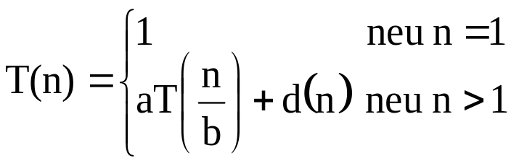
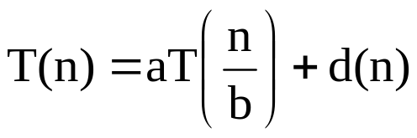
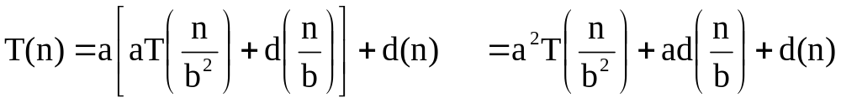
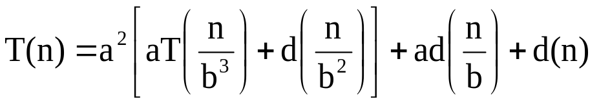
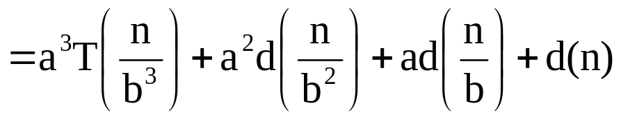
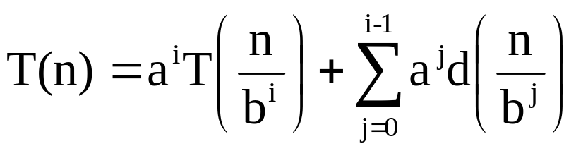
Giải phương trình đệ quy tổng quát
........

Slide 12
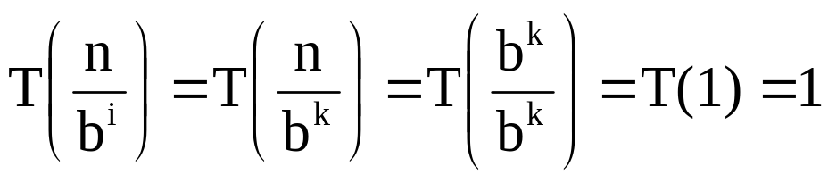
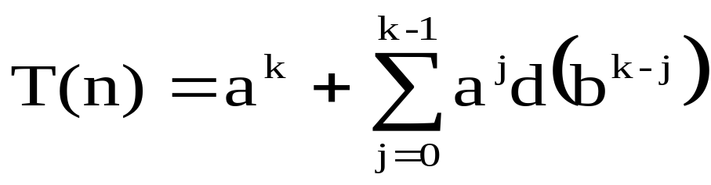
Giải phương trình đệ quy tổng quát
Giả sử n = b^{k}, quá trình suy rộng trên sẽ kết thúc khi i = k. Khi đó ta được:
Thay vào trên ta có:

Slide 13
Nghiệm thuần nhất và nghiệm riêng
Nghiệm thuần nhất
Nghiệm riêng
Nghiệm thuần nhất là nghiệm chính xác khi d(n)=0, ∀n : biểu diễn thời gian giải tất cả bài toán con.
Nghiệm riêng phụ thuộc hàm tiến triển, số lượng và kích thước bài toán con: biểu diễn thời gian tạo bài toán con và tổng hợp kết quả.

Slide 14
Nghiệm thuần nhất và nghiệm riêng
Nghiệm thuần nhất
a^{k} = n^{log}_{b}ª
Nghiệm riêng
NTN: Do n=b^{k} nên n^{log}_{b}ª = (b^{k})^{log}_{b}ª = b^{log}_{b}a^{k} =a^{k}
Nghiệm của phương trình là: MAX(NTN,NR).

Slide 15
Hàm nhân
Hàm f(n) là hàm nhân (multiplicative function) nếu: f(m.n) = f(m).f(n) ∀m,n nguyên dương
Ví dụ:
  Hàm f(n) = 1 là hàm nhân vì: f(m.n)=1.1=1=f(m).f(n)
  Hàm f(n) = n là hàm nhân vì: f(m.n)=m.n=f(m).f(n)
  Hàm f(n) = n^{k} là hàm nhân vì:
  f(m.n) = (m.n)^{k} = m^{k}.n^{k} = f(m).f(n).
  Hàm f(n) = logn không phải là hàm nhân vì:
  f(m.n) = log(m.n) = logm+logn ≠ logm.logn = f(m).f(n)

Slide 16
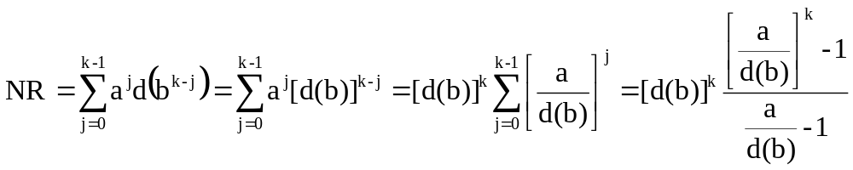
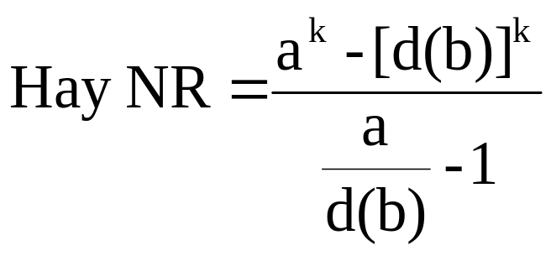
Tính nghiệm riêng khi d(n) là hàm nhân
Khi d(n) là hàm nhân, ta có:
d(b^{k-j}) = d(b.b.b…b) = d(b).d(b)…d(b) = [d(b)]^{k-j}

Slide 17
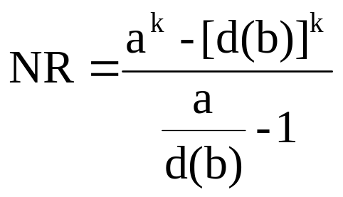
Ba trường hợp
Trường hợp 1: a > d(b)
Trong công thức trên: a^{k} > [d(b)]^{k}
Theo quy tắc tính độ phức tạp:
NR là O(a^{k}) = O(n^{log}_{b}ª) = NTN.
Do đó T(n) = O(n^{log}bª).
Nhận xét : T(n) chỉ phụ thuộc vào a, b mà không phụ thuộc hàm tiến triển d(n) → Cải tiến thuật toán = Giảm a : giảm số bài toán con.

Slide 18
Ba trường hợp
Trường hợp 2: a < d(b)
Trong công thức trên: [d(b)]^{k} > a^{k}
Theo quy tắc tính độ phức tạp :
NR là O([d(b)]^{k}) = O(n^{log}b^{d(b)}) > NTN.
Do đó T(n) = O(n^{log}b^{d(b)}).
Nhận xét : T(n) phụ thuộc vào b và hàm tiến triển d(b) → Cải tiến thuật toán = Giảm d(b) : cải tiến việc phân chia bài toán và tổng hợp kết quả.

Slide 19
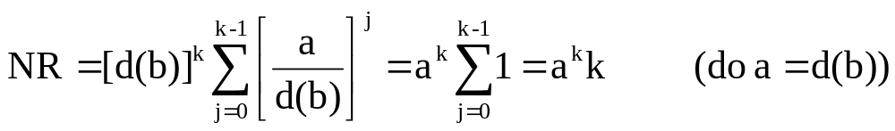
Ba trường hợp
Trường hợp 3: a = d(b)
Công thức trên không xác định nên phải tính trực tiếp nghiệm riêng:
Do n = b^{k} nên k = log_{b}n và a^{k} = n^{log}_{b}ª.
Vậy NR là n^{log}bªlog_{b}n > NTN.
Do đó T(n) = O(n^{log}bªlog_{b}n)

Slide 20
Tính nghiệm riêng khi d(n) không phải là hàm nhân
Trong trường hợp hàm tiến triển d(n) không phải là hàm nhân thì không thể áp dụng các công thức ứng với ba trường hợp nói trên mà chúng ta phải tính trực tiếp NR, sau đó so sánh với NTN và lấy MAX(NR,NTN).

Slide 21
Quy tắc chung để giải phương trình đệ quy
Lưu ý khi giải một phương trình đệ quy cụ thể:
Xem phương trình có thuộc dạng phương trình tổng quát không ?
Nếu có, xem hàm tiến triển d(n) có dạng hàm nhân không?
a) Nếu có: xác định a, d(b); so sánh a, d(b) để vận dụng một trong ba trường hợp trên.
b) Nếu không : tính trực tiếp nghiệm để so sánh.
(3) Suy ra nghiệm của phương trình = Max(NTN,NR)

Slide 22
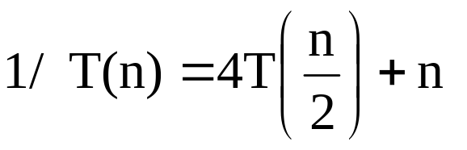
Ví dụ 1. GPT với T(1) = 1 và
Phương trình đã cho có dạng phương trình tổng quát.
d(n)=n là hàm nhân.
a = 4 và b = 2.
d(b) = b = 2 < a (Trường hợp 1)
→ T(n) = O(n^{log}_{b}ª) = O(n^{log4}) = O(n²).

Slide 23
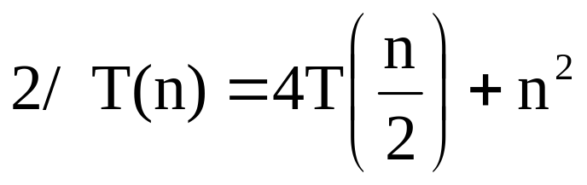
Ví dụ 2. GPT với T(1) = 1 và
Phương trình đã cho có dạng phương trình tổng quát.
d(n)=n² là hàm nhân.
a = 4 và b = 2.
d(b) = b² = 4 = a (Trường hợp 3)
→ T(n) = O(n^{log}_{b}ªlog_{b}n) = O(n^{log4}logn) =(n²logn).

Slide 24
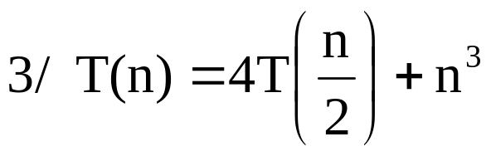
Ví dụ 3. GPT với T(1) = 1 và
Phương trình đã cho có dạng phương trình tổng quát.
d(n)=n³ là hàm nhân.
a = 4 và b = 2.
d(b) = b³ = 8 > a (Trường hợp 2)
→ T(n) = O(n^{log}_{b}^{d(b)}) = O(n^{log8}) = O(n³).

Slide 25
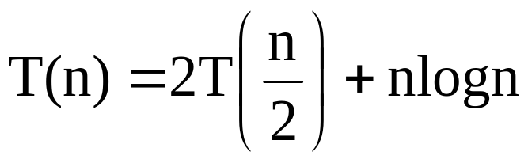
Ví dụ 4. GPT với T(1) = 1 và
PT thuộc dạng phương trình tổng quát nhưng d(n) = nlogn không phải là một hàm nhân.
a = 2 và b = 2
NTN = n^{log}_{b}ª = n^{log2} = n
Do d(n) = nlogn không phải là hàm nhân nên ta phải tính nghiệm riêng bằng cách xét trực tiếp

Slide 26
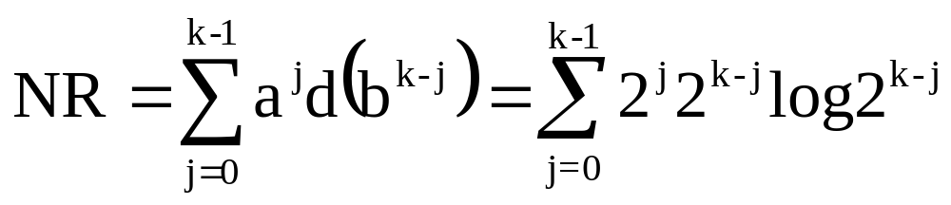
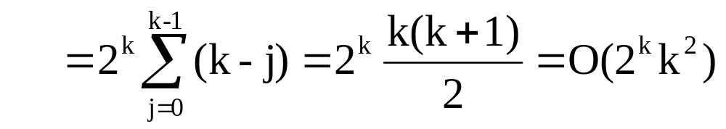
Ví dụ 4. (tt)
Theo cách giải phương trình đệ quy tổng quát thì n = b^{k} nên k = log_{b}n, ở đây do b = 2 nên 2^{k} = n và k = logn,
NR= O(2^{log n} log²n) = O(nlog²n) > NTN = n
→ T(n) = O(nlog²n).

Slide 27
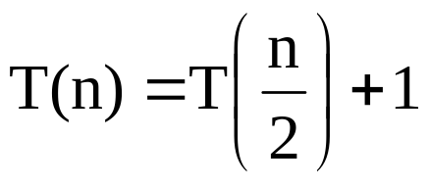
Bài tập 4-1. GPT với T(1) = 1 và
Phương trình đã cho có dạng phương trình tổng quát.
d(n)=1 là hàm nhân.
a = 1 và b = 2.
d(b) = 1 = a.
→ T(n) = O(n^{log}_{b}ªlog_{b}n) = O(n^{log1}logn)=O(logn).

Slide 28
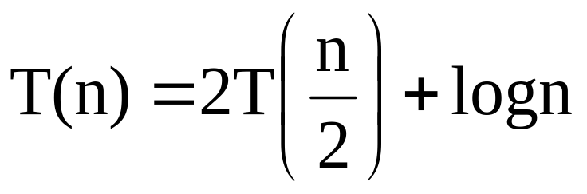
Bài tập 4-2. GPT với T(1) = 1 và
Phương trình đã cho có dạng phương trình tổng quát.
d(n)=logn không phải là hàm nhân.
a = 2 và b = 2
NTN = O(n^{log}_{b}ª)=O(n^{log2})=O(n).
Tính trực tiếp nghiệm riêng.

Slide 29
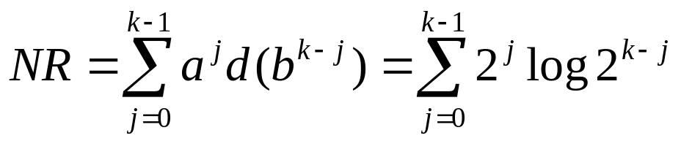
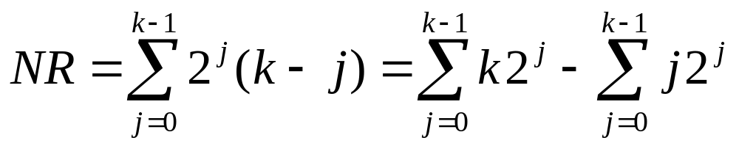
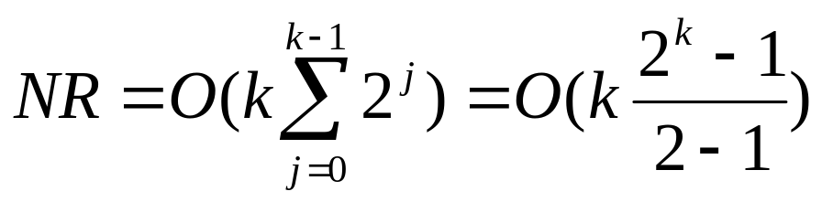
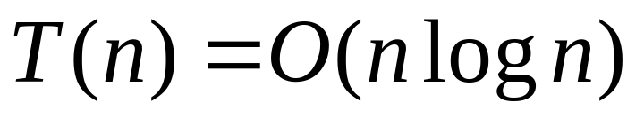
Bài tập 4-2. (tt)

Slide 30
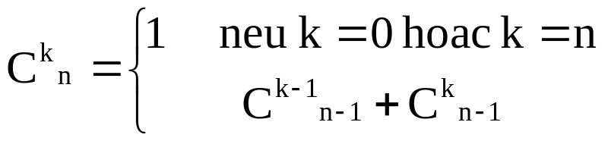
Bài tập 8.
Gọi T(n) là thời gian để tính C^{k}_{n}
Thì thời gian để tính C^{k}_{n-1} là T(n-1)
Khi n=1 thì k=0 hoặc k=1 => chương trình trả về giá trị 1, tốn O(1) = C₁
Khi n>1, trong trường hợp xấu nhất, chương trình phải làm các việc:
  Tính C^{k}_{n-1} và C^{k-1}_{n-1} : tốn 2T(n-1).
  Thực hiện phép cộng và trả kết quả: tốn C₂
a) Ta có phương trình: T(1)=C₁ và T(n)=2T(n-1) +C₂

Slide 31
Bài tập 8. (tt)
b) Giải phương trình T(n) = 2T(n-1) + C₂
T(n) = 2[2T(n-2)+C₂] + C₂
    = 4T(n-2) + 3C₂
    = 4[2T(n-3) + C₂] + 3C₂
    = 8T(n-3) + 7C₂
    ……
    = 2^{i}T(n-i) + (2^{i}-1) C₂
T(n) = 2^{n-1}C₁ + (2^{n-1}-1) C₂
= (C₁+ C₂)2^{n-1} - C₂ = O(2^{n})

